Slide 1
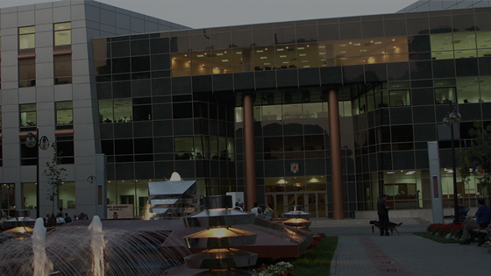

RAPORT la proiectul bugetului general al Sectorului 2 al Municipiului Bucureşti pe anul 2023

Slide 2
Cadrul legal
Bugetul general al Sectorului 2 al Municipiului București pe anul 2023 a fost elaborat și fundamentat în conformitate cu prevederile Legii nr. 273/2006 privind finanțele publice locale, cu modificările și completările ulterioare, ale Legii bugetului de stat pe anul 2023 nr. 368/2022, ale Scrisorii – cadru a Ministrului Finanțelor nr. 466350/ 30.09.2022 privind contextul macroeconomic, metodologia de elaborare a proiectelor de buget pe anul 2023 și a estimării pentru anii 2024-2026, în structura veniturilor și cheltuielilor bugetelor locale de sector prevăzute în O.M.F.P. nr. 1954/2005 pentru aprobarea Clasificației indicatorilor privind finanțele publice, cu completările și completările ulterioare.
Am avut în vedere și acte normative publicate și adrese oficiale primite în perioada în care bugetul general al Sectorului 2 București pe anul 2023 a fost elaborat în conformitate cu prevederile legale.

Slide 3
Structura bugetului
Componența bugetului general al Sectorului 2 al Municipiului București:
Bugetul local
Bugetul creditelor externe
Bugetul instituțiilor publice finanțate integral sau parțial din venituri proprii şi subvenții din bugetul local.
Bugetul creditelor interne
Bugetul general al Sectorului 2 este structurat pe cele două secţiuni:
Secțiunea de funcționare
Secțiunea de dezvoltare
aşa cum sunt precizate în Legea nr. 273/2006 privind finanţele publice locale, cu modificările şi completările ulterioare.

Slide 4
Bugetul general consolidat al Sectorului 2
  Veniturile şi cheltuielile bugetelor cumulate la nivelul Sectorului 2, alcătuiesc bugetului general al Sectorului 2 care, după consolidare, prin eliminarea transferurilor de sume dintre bugete, reflectă dimensiunea efortului financiar în anul 2023, în condiţii de echilibru bugetar, astfel:
  Venituri estimate a se încasa - 2.096.922 mii lei
  Cheltuieli buget general estimate a se efectua – 2.234.924 mii lei
  Deficitul pe anul în curs este de 138.002 mii lei şi este finanţat din excedentul anilor precedenţi.

Slide 5
Bugetul general consolidat al Sectorului 2 pe anul 2023, pe surse de finanţare
mii lei
mii lei
 | VENITURI | CHELTUIELI | DEFICIT
BUGET GENERAL 2023, din care: | 2.096.922 | 2.234.924 | -138.002
1. BUGET LOCAL: | 1.874.148 | 2.012.150 | -138.002
- secţiunea de funcţionare a bugetului local | 1.155.565 | 1.155.565 | 0
- secţiunea de dezvoltare a bugetului local; deficit – finanţat din excedentul anului 2022 | 718.583 | 856.585 | -138.002
2. BUGET CREDITE EXTERNE (secțiunea de dezvoltare) | 81.615 | 81.615 | 0
3. BUGET CREDITE INTERNE (secțiunea de dezvoltare) | 98.627 | 98.627 | 0
4. BUGET VENITURI PROPRII ŞI SUBVENȚII: | 517.208 | 517.208 | 0
- sectiunea de funcționare a bugetului de venituri proprii și subvenții | 233.063 | 233.063 | 0
- sectiunea de dezvoltare a bugetului de venituri proprii și subvenții | 284.145 | 284.145 | 0
TRANSFERURI ÎNTRE UNITĂŢI (se scad) | -474.676 | -474.676 | 0

Slide 6
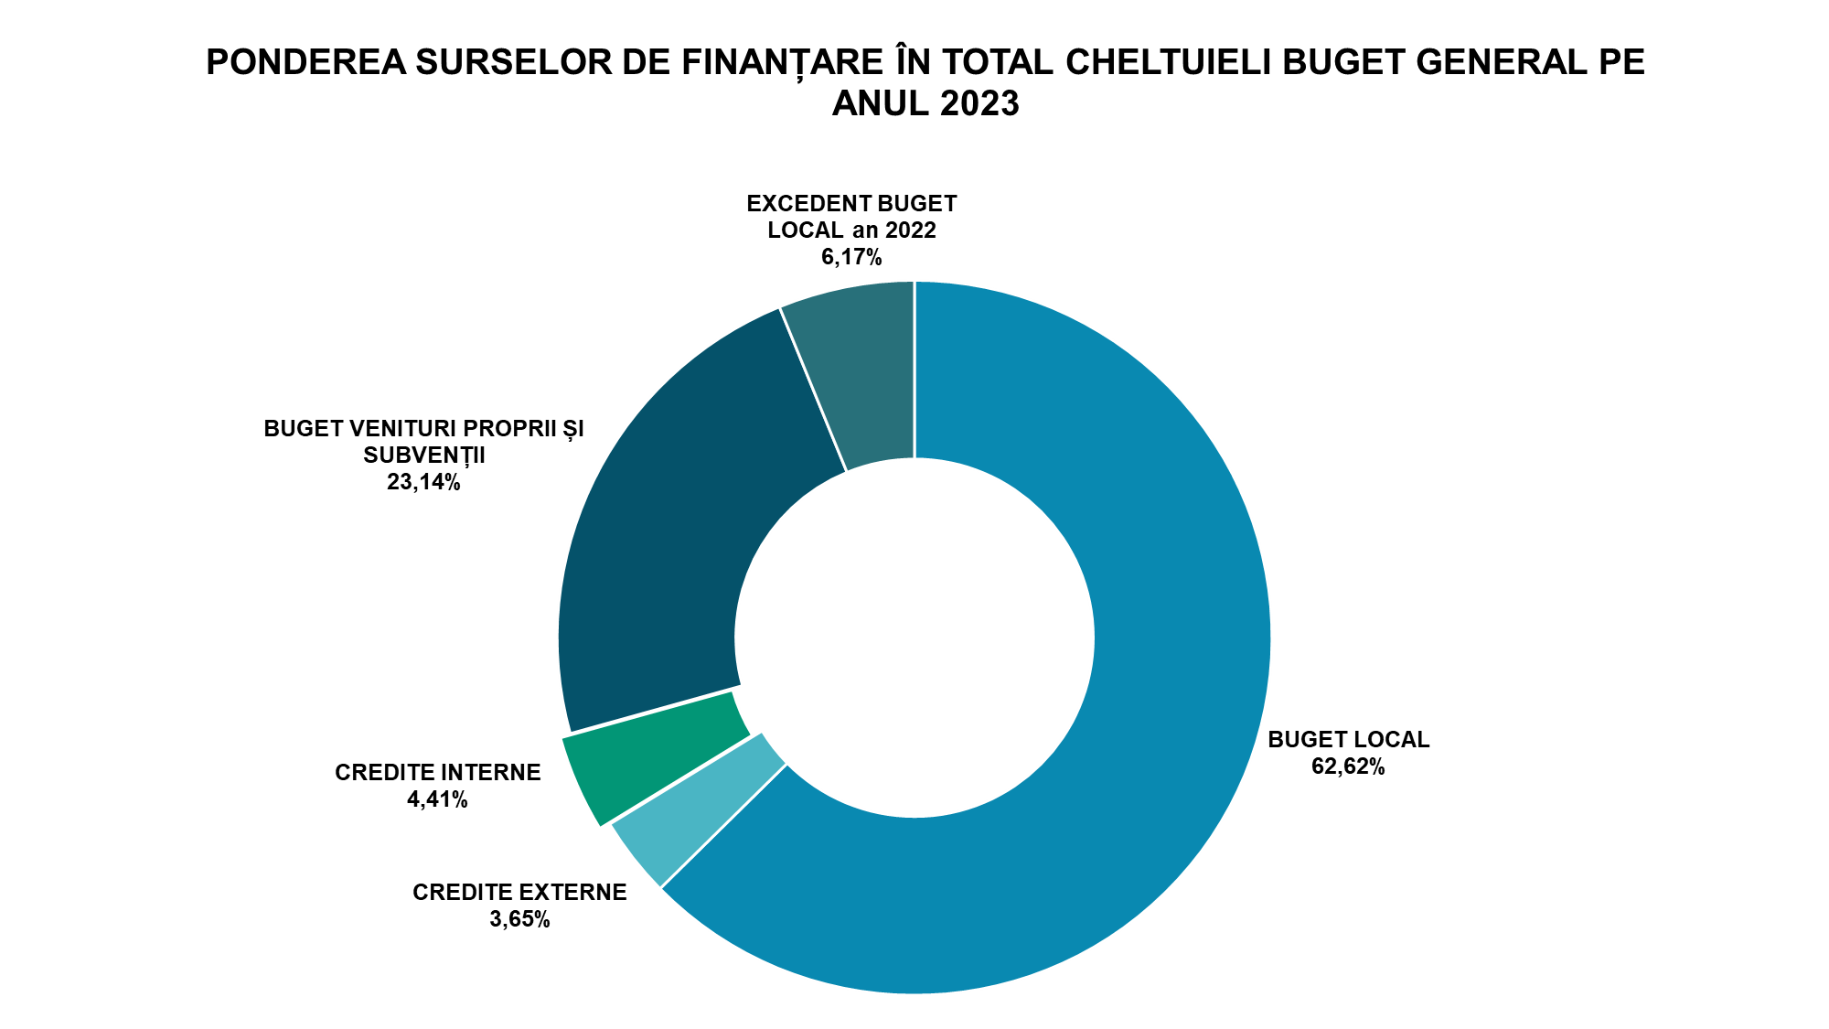

Slide 7
Cheltuielile bugetului general consolidat al Sectorului 2 Bucureşti
mii lei
CHELTUIELI BUGET GENERAL 2023 | 2.234.924 | 100,00%
SECŢIUNEA DE FUNCŢIONARE, din care: | 1.198.061 | 53,61%
Cheltuieli de personal | 364.252 | 16,30%
Bunuri și servicii | 562.630 | 25,17%
Dobânzi | 39.516 | 1,77%
Fondul de rezervă | 7.375 | 0,33%
Transferuri între uități ale administrației publice (programe sociale derulate de PS2 zona Tei Toboc și zona Baicului, contracte de parteneriat sau asociere, Biblioteca Metropolitana) | 2.952 | 0,13%
Alte transferuri (finanţarea învăţământului particular sau confesional acreditat, stimulent pentru casarea autovehiculelor uzate) | 14.182 | 0,63%
Asistență socială | 92.265 | 4,13%
Alte cheltuieli (despăgubiri civile, programe educaţionale şi sportive, sume aferente persoanelor cu handicap neîncadrate etc.) | 12.407 | 0,56%
Burse | 34.123 | 1,53%
Programe pentru tineret (vouchere sportive, premii sportive) | 20.000 | 0,89%
Susținerea cultelor | 563 | 0,03%
Rambursări de credite | 47.796 | 2,14%
SECŢIUNEA DE DEZVOLTARE, din care: | 1.036.863 | 46,39%
Transferuri pentru Pasajul Doamna Ghica | 15.000 | 0,67%
Alte transferuri pentru ADI | 380 | 0,02%
Proiecte cu finanțare din fonduri externe nerambursabile | 222.732 | 9,97%
Proiecte cu finanțare din PNRR (reabilitare termica pentru 25 blocuri, construirea de locuințe nZEB, amplasarea de stații de reîncărcare pentru mașini electrice la blocurile reabilitate prin PNRR, amenajare piste de biciclete) | 73.637 | 3,29%
Alte cheltuieli de capital | 547.905 | 24,52%
Reabilitare termică | 177.209 | 7,93%
mii lei

Slide 8
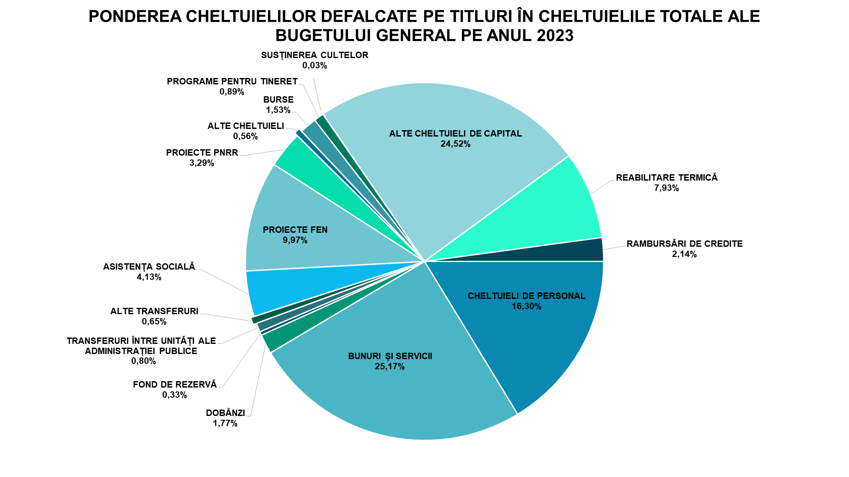

Slide 9
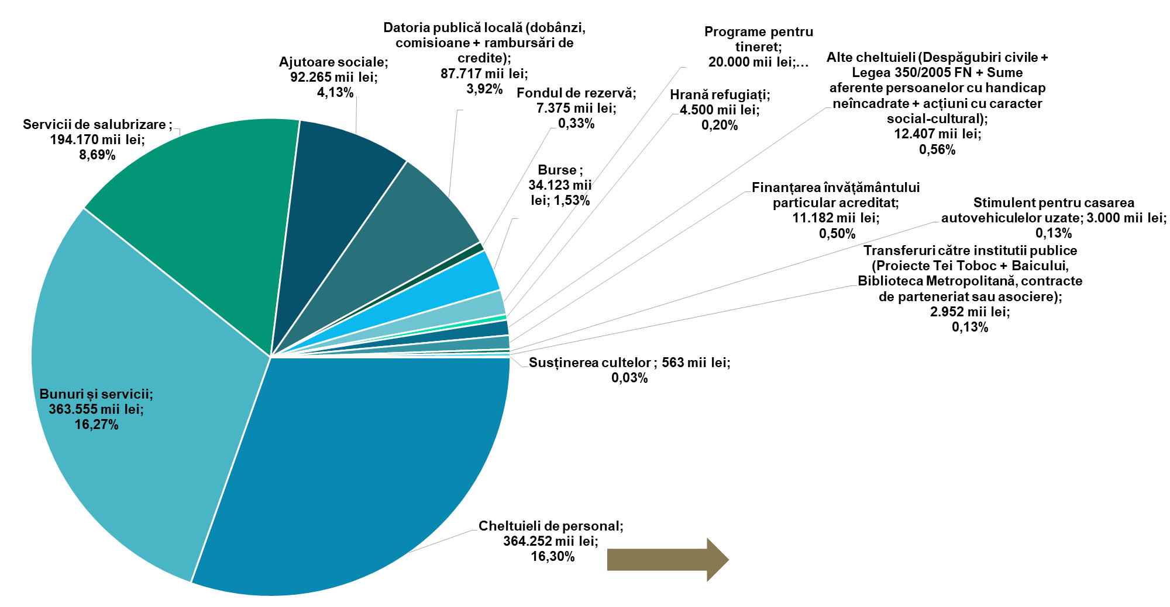
PONDEREA CHELTUIELILOR SECȚIUNII DE FUNCȚIONARE ÎN BUGETUL GENERALE PE ANUL 2023
Total general: 2.234.924 mii lei, din care SF:
1.198.061 mii lei

Slide 10
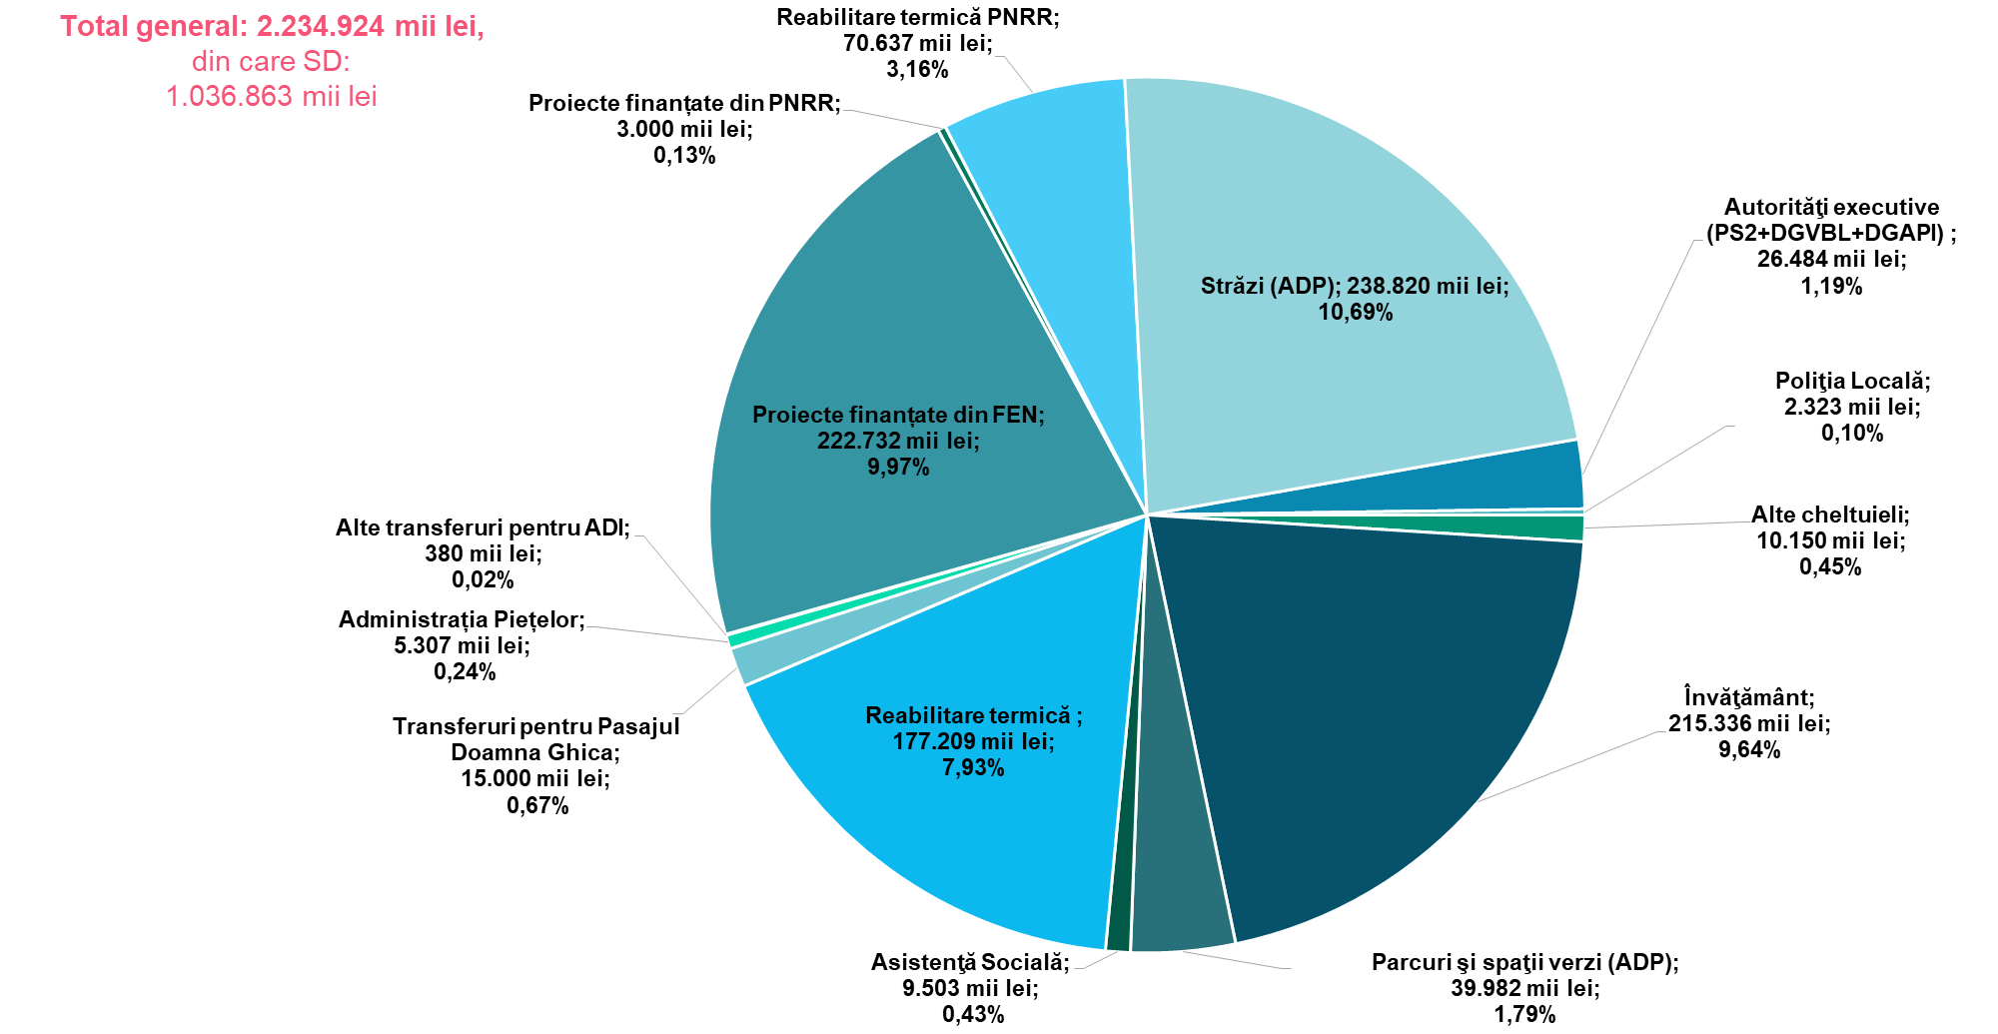
PONDEREA CHELTUIELILOR SECȚIUNII DE DEZVOLTARE ÎN BUGETUL GENERAL PE ANUL 2023

Slide 11
Veniturile bugetului local al Sectorului 2
Veniturile care urmează a se încasa la nivelul Sectorului 2, în anul 2023, au fost estimate şi fundamentate pe baza constatării şi evaluării materiei impozabile declarată în prezent, evaluarea serviciilor prestate şi a veniturilor obţinute din acestea, precum şi alte elemente specifice, conform legislaţiei în vigoare, având în vedere prevederile:

Slide 12
Veniturile bugetului local al Sectorului 2
• Legii nr. 227/2015 privind Codul fiscal, cu modificările și completările ulterioare;
• Legii finanţelor publice locale nr. 273/2006, cu modificările şi completările ulterioare;
• Legii bugetului de stat pe anul 2023 nr. 368/2022;
• Hotărârii Consiliului General al Municipiului București nr. 219/28.04.2022 privind stabilirea nivelurilor impozitelor și taxelor locale în municipiul București, începând cu anul 2023;
• Hotărârii Guvernului nr. 1447/2022 pentru stabilirea salariului de bază minim brut pe țară garantat în plată;
• Deciziilor directorului general al Direcției Generale Regionale a Finanțelor Publice a Municipiului București nr. 4024/29.11.2022, 4120/19.12.2022, 01/03.01.2023 și 03/03.01.2023.

Slide 13
Veniturile bugetului local al Sectorului 2 pe anul 2023
 | mii lei | %
TOTAL VENITURI 2023, din care: | 1.874.148 | 100,00
Cote și sume defalcate din impozitul pe venit | 830.521 | 44,31
Venituri proprii, provenite din impozite și taxe locale | 420.135 | 22,42
Sume defalcate din TVA | 236.688 | 12,63
Subvenții de la bugetul de stat | 173.602 | 9,26
Subvenții de la alte administratii | 26.821 | 1,43
Sume primite de la UE/alți donatori în contul plăților efectuate și prefinanțări | 186.217 | 9,94
Alte venituri | 164 | 0,01

Slide 14
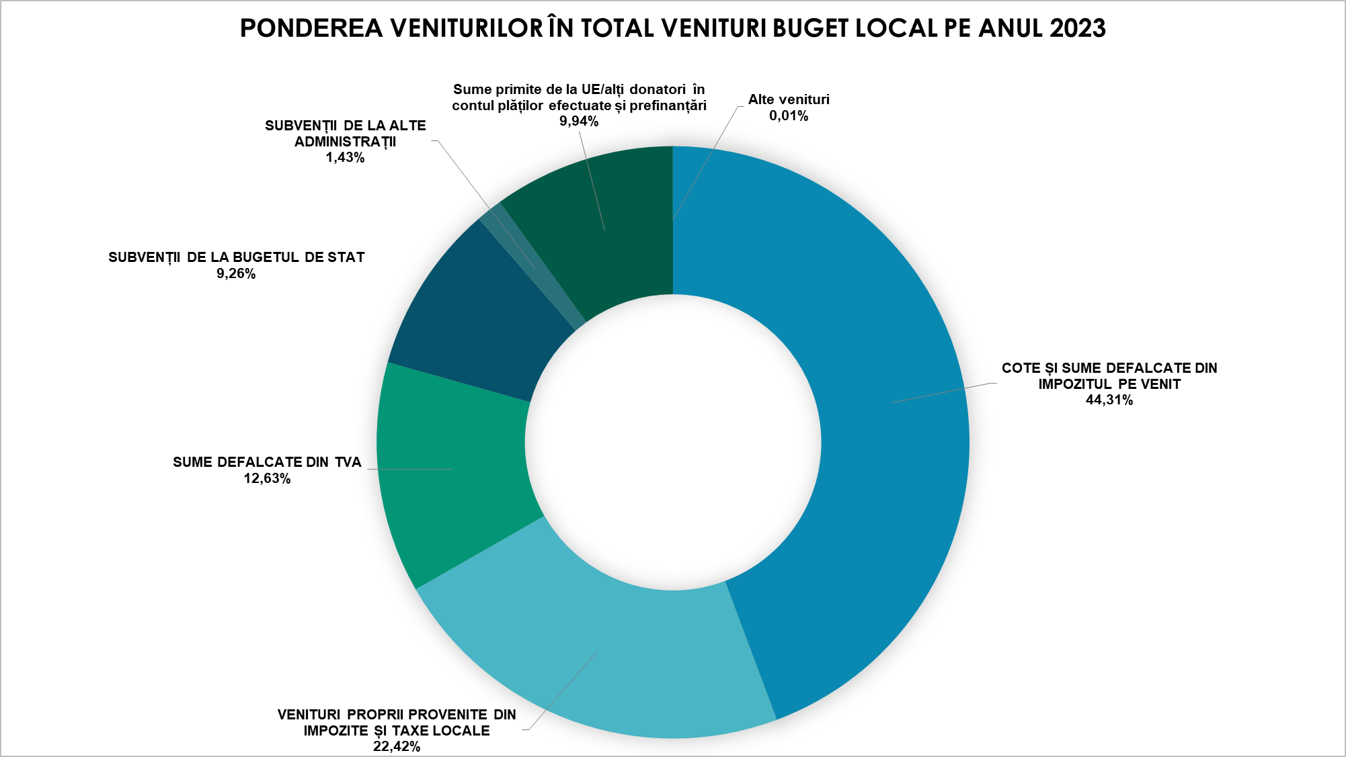

Slide 15
Cheltuielile bugetului local al Sectorului 2
Fundamentarea, dimensionarea şi repartizarea cheltuielilor bugetelor locale pe ordonatori de credite, pe destinaţii, respectiv pe acţiuni, activităţi, programe, proiecte, obiective, s-a efectuat în concordanţă cu atribuţiile care revin acestora, în vederea funcţionării lor şi în interesul colectivităţii locale.
Fundamentarea cheltuielilor s-a efectuat în strictă corelare cu posibilităţile reale de încasare a veniturilor, estimate a se realiza.
Din totalul cheltuielilor bugetului local pentru anul 2023, 57,43% reprezintă cheltuielile secţiunii de funcţionare, iar 42,57% sunt cheltuielile secţiunii de dezvoltare.
În cadrul secţiunii de dezvoltare, avem următoarele cheltuieli cu impact major aspra investițiilor:
cheltuielile de capital în sumă de 359.354 mii lei sunt alocate pentru: investițiile în domeniul învățământulul 215.300 mii lei, programul de creştere a performanţei energetice a blocurilor de locuit 95.594 mii lei, iar restul de 48.460 mii lei pentru alte cheltuieli de capital;
cheltuieli pentru proiectele finanțate din FEN în sumă de 222.732 mii lei;
cheltuieli pentru proiectele finanțate din PNRR în sumă de 73.637 mii lei, din care 70.637 mii lei sunt pentru programul de creștere a performanței energetice a blocurilor de locuit.

Slide 16
Cheltuielile bugetului local al Sectorului 2
 | mii lei
TOTAL CHELTUIELI BUGET LOCAL 2023, din care: | 2.012.150
SECŢIUNEA DE FUNCŢIONARE: | 1.155.565
Cheltuieli de personal | 309.218
Bunuri și servicii | 385.878
Dobânzi | 39.516
Fondul de rezervă bugetară | 7.375
Transferuri între unități – transferuri curente | 193.519
Alte transferuri (învățământ particular sau confesional, casarea autovehiculelor uzate) | 14.182
Asistență socială | 92.265
Alte cheltuieli (burse, programe pentru tineret, acțiuni cu caracter științific și social-cultural, culte etc.) | 65.816
Rambursări de credite | 47.796
SECŢIUNEA DE DEZVOLTARE: | 856.585
Transferuri între unități – transferuri de capital | 200.482
Alte transferuri (ADI) | 380
Proiecte cu finanțare din fonduri externe nerambursabile | 222.732
Proiecte cu finanțare din PNRR | 73.637
Cheltuieli de capital | 359.354

Slide 17
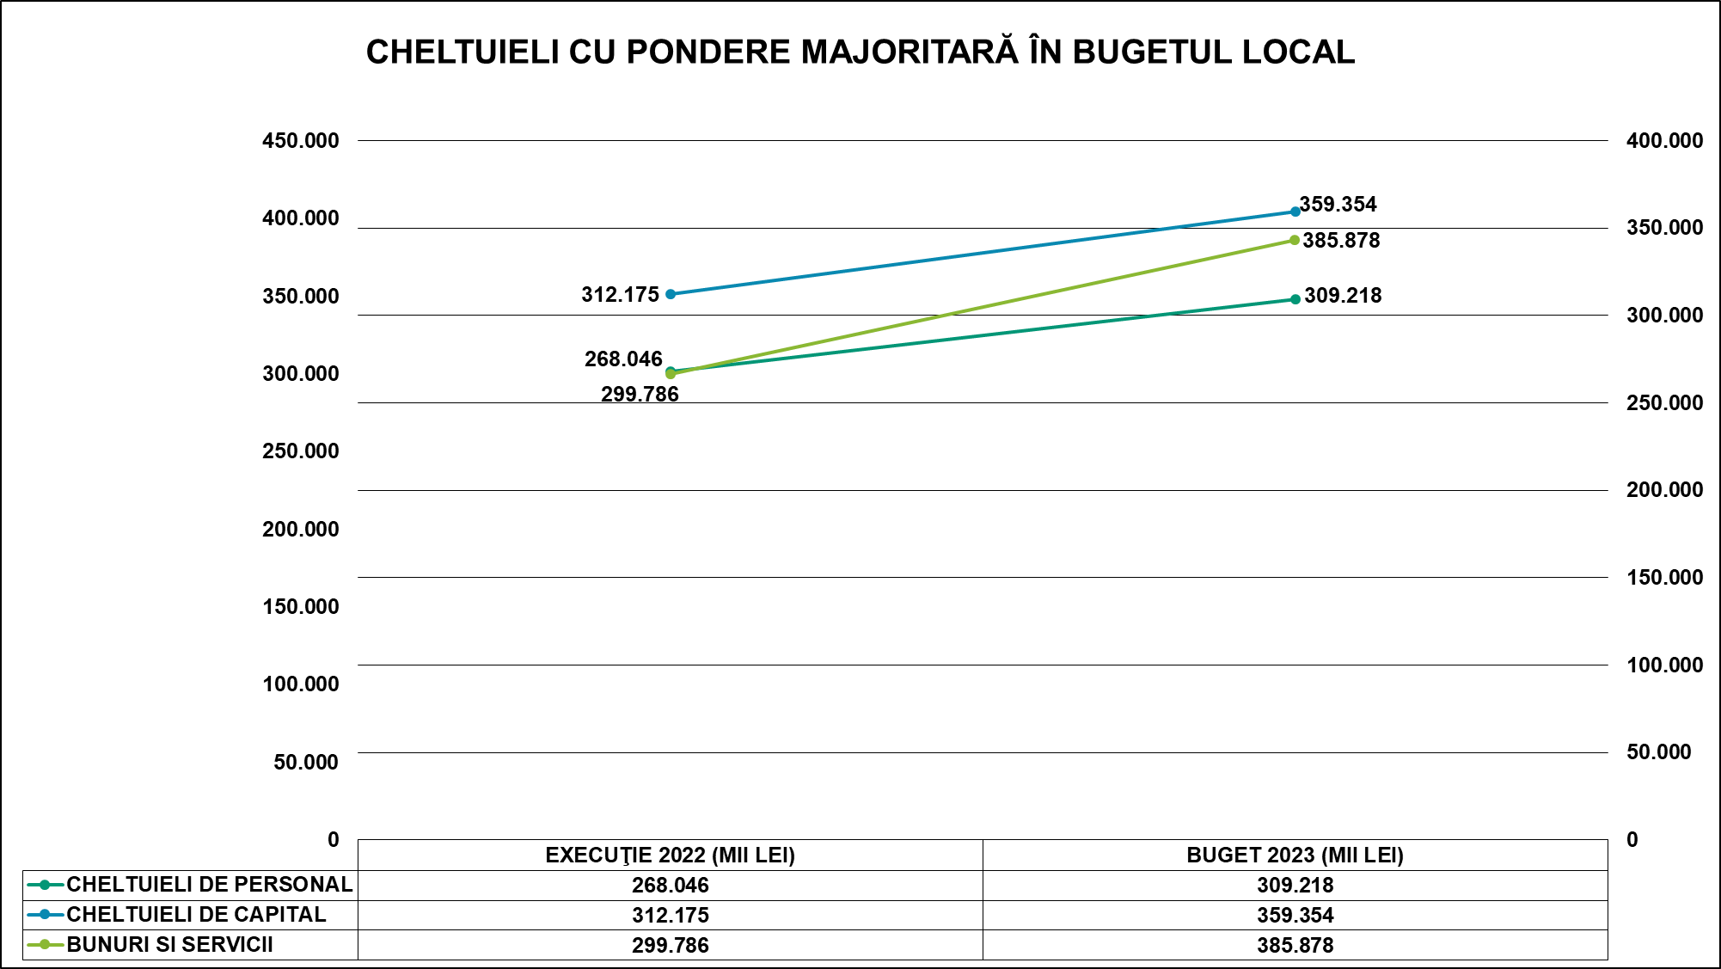

Slide 18
Datoria publică locală
În anul 2023 se alocă suma de 87.717 mii lei, din care:
  47.796 mii lei pentru plata ratelor anuale de rambursare a împrumuturilor contractate în perioada 2005 - 2022;
  39.921 mii lei - pentru plata dobânzilor şi comisioanelor aferente creditelor contractate de Consiliul Local al Sectorului 2 București în anii perioada 2005 - 2022.
Gradul de îndatorare al Consiliului Local al Sectorului 2 București în acest exercițiu bugetar este de 8,39%, respectând ținta propusă – de încadrare în maxim 20% din veniturile proprii estimate (menționăm că limita maximă legală este de 30% din veniturile proprii ale bugetului local, conform prevederilor legii finanțelor publice locale).

Slide 19
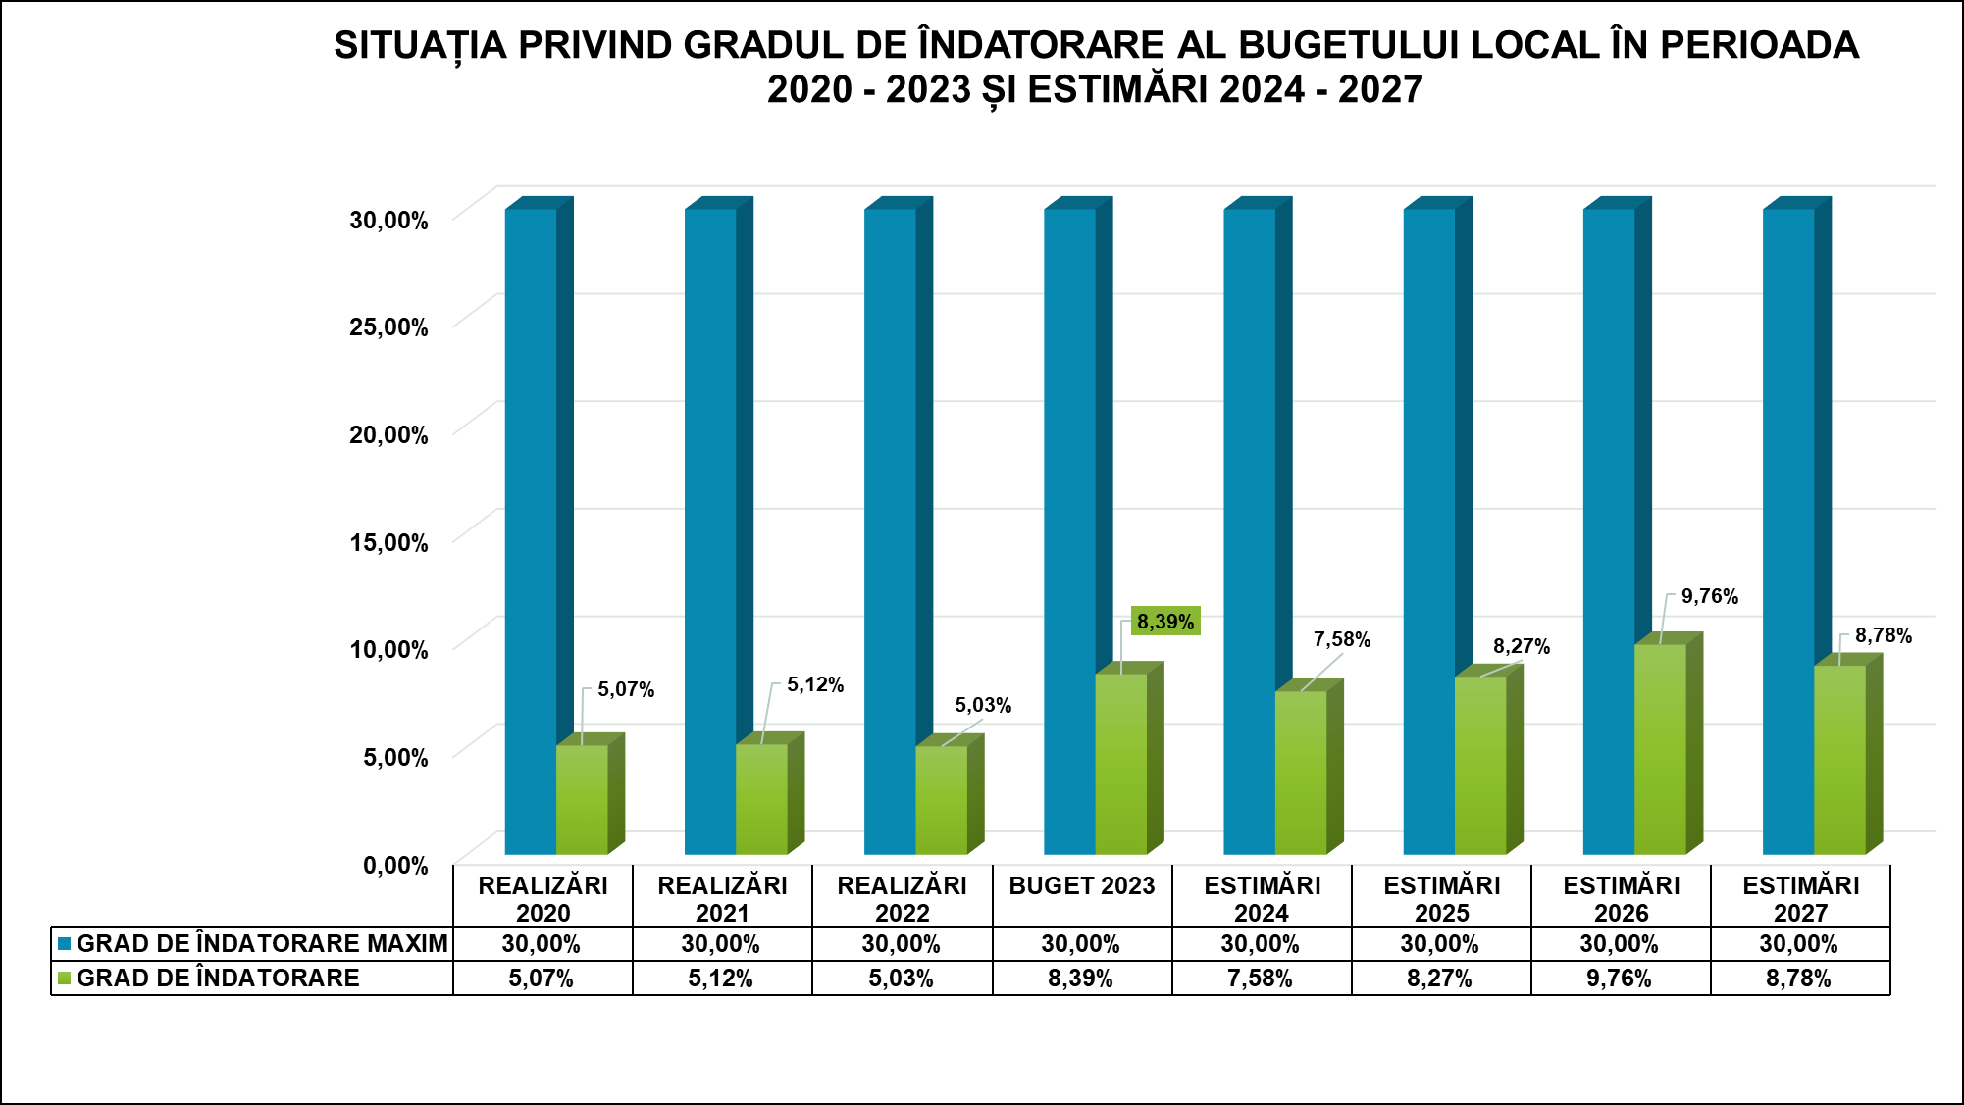

Slide 20
Bugetul creditelor externe
Fondurile alocate cheltuielilor de capital pentru cofinanțarea Programului local multianual de creștere a performanței energetice a blocurilor de locuințe din Sectorul 2, din împrumuturi externe, contractate de la Banca Europeană de Investiții - Luxembourg, în sumă de 81.615 mii lei, au fost corelate cu sumele autorizate de Comisia de Autorizare a Împrumuturilor Locale, pentru anul 2023.

Slide 21
Bugetul creditelor interne
Fondurile alocate prin transferuri din bugetul creditului intern către Administrația Domeniului Public pentru realizarea investițiilor publice de interes local „Reabilitarea sistem rutier” din Sectorul 2, contractate de la Raiffeisen Bank în sumă de 98.627 mii lei și au fost corelate cu sumele autorizate de Comisiei de Autorizare a Împrumuturilor Locale, pentru anul 2023.

Slide 22
Bugetul de venituri și cheltuieli aferent instituțiilor și activităților finanțate integral sau parțial din venituri proprii
Pentru anul 2023 bugetul de venituri şi cheltuieli aferent instituţiilor şi activităţilor finanţate integral sau parţial din venituri proprii este estimat astfel:
Total venituri, în sumă de 517.208 mii lei, din care:
- venituri ale secţiunii de funcţionare - 233.063 mii lei;
- venituri ale secţiunii de dezvoltare - 284.145 mii lei.
Total cheltuieli, în sumă de 517.208 mii lei, din care:
- cheltuieli ale secţiunii de funcţionare - 233.063 mii lei;
- cheltuieli ale secţiunii de dezvoltare - 284.145 mii lei.

Slide 23
Bugetul de venituri și cheltuieli aferent instituțiilor și activităților finanțate integral sau parțial din venituri proprii
Bugetul de venituri și cheltuieli aferent instituțiilor și activităților finanțate integral sau parțial din venituri proprii în anul 2023, include transferuri de la bugetele locale pentru Administrația Domeniului Public, Centrul Cultural UNESCO Mihai Eminescu și Administrația Piețelor, astfel:
    la secţiunea de funcţionare, suma de 190.567 mii lei;
    la secţiunea de dezvoltare, suma de 284.109 mii lei.

Slide 24

ÎNVĂȚĂMÂNT
Îmbunătăţirea condiţiilor din învăţământul preuniversitar de stat, prin reabilitarea şi consolidarea unităţilor de învățământ, alocarea de fonduri pentru stimularea educaţiei permanente, asigurarea predictibilităţii sistemului de învăţământ preuniversitar prin aplicarea principiului ”finanţarea urmează elevul”, astfel încât să asigurăm un sistem de educaţie de elită;
Amenajarea şi modernizarea sălilor de sport şi a terenurilor de sport ale instituţiilor de învăţământ din Sectorul 2;
Amplasarea de panouri fotovoltaice pentru 13 unități de învățământ;
Îmbunătățirea parcului auto prin achiziționarea de microbuze școlare;
Continuarea “Programului pentru şcoli al României” – lapte, corn şi mere, desfăşurat în 49 de instituţii de învăţământ beneficiare din Sectorul 2;
Finanțarea învățământului antepreșcolar;
Finanțarea programelor pentru tineret prin acordarea de vouchere și premii sportive

Slide 25
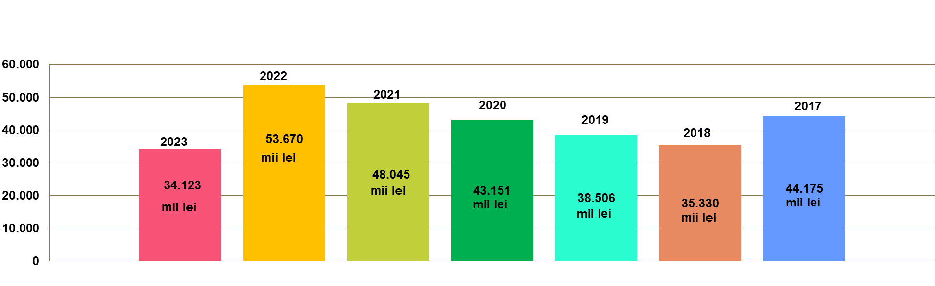
BURSE ŞCOLARE
Evoluţia fondurilor alocate pentru finanţarea burselor elevilor din unităţile de învăţământ preuniversitar de stat din Sectorul 2, sa datorat diminuării bugetului alocat în anul 2023 prin Hotărârea Guvernului nr. 1138/2022 din 14.09.2022 pentru aprobarea cuantumului minim al burselor lunare de performanță, de merit, de studiu și de ajutor social pentru elevii din învățământul preuniversitar cu frecvență, care se acordă în anul școlar 2022—2023, și pentru stabilirea termenelor de plată a acestora.

Slide 26
Social
Alocare fonduri pentru asistența socială: pentru plata drepturilor persoanelor cu handicap şi pentru plata asistenților personali ai acestora, pentru îngrijirea, întreținerea şi educația copiilor aflați în sistemul de protecție a copilului din Sectorul 2, acordarea de ajutoare pentru persoane aflate în situaţii de risc social:
Asistenă socială pentru familie şi copii – 63.144 mii lei;
Ajutoare sociale – 3.642 mii lei;
Asistenţa socială în caz de boli şi invalidităţi – 140.657 mii lei;
Asistenţa acordată persoanelor în vârstă – 12.872 mii lei;
Alte cheltuieli în domeniul asigurărilor şi asistenţei sociale – 87.725 mii lei.

Slide 27
PROTECŢIA MEDIULUI
Alocare de fonduri pentru derularea programului de ecologizare şi de salubrizare a Sectorului 2;
Continuarea campaniei lunare de colectare gratuită a deşeurilor voluminoase din Sectorul 2;
Alocarea de fonduri pentru programul Rabla în vederea casării autovehiculelor uzate;
Transferarea de fonduri din bugetul local către asociațiile de dezvoltare intercomunitară;

Slide 28
LOCUINŢE, SERVICII ŞI DEZVOLTARE
PUBLICĂ
Continuarea programului de creştere a performanței energetice a blocurilor de locuit din Sectorul 2;
Implementare programului de creștere a performanței energetice a blocurilor de locuit din Sectorul 2 finanțat prin PNRR;
Continuarea programului de reabilitare şi de întreţinere a zonelor verzi din parcuri, de pe arterele de circulaţie, din scuaruri şi intersecţii, precum şi a celor din ansamblurile de locuinţe;
Continuarea programului de reabilitare a sistemului rutier de pe raza Sectorului 2;
Modernizare/reparaţii pieţe Sector 2;
Amenajare de stații de încărcare vehicule electrice pe raza Sectorului 2.

Slide 29
VĂ MULȚUMIM!

